Slide 1
Deskundigheid & Kwaliteit
Opstartles | MZ3
13.2 (MZ)

Slide 2
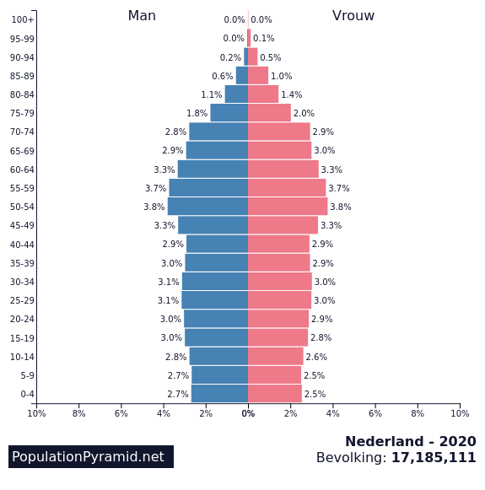
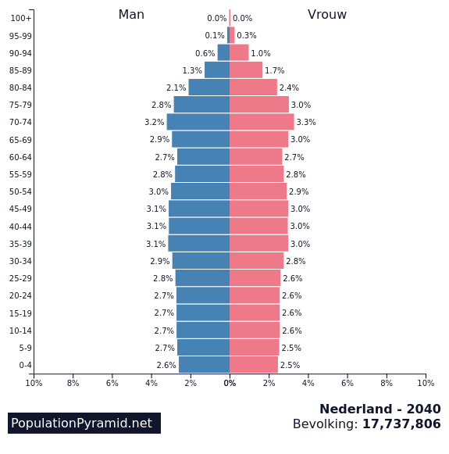
Bevolkingssamenstelling Nederland 1950 2020 2040

Slide 3
13.1 Geldstromen in de zorg
Zorg wordt steeds duurder
Mensen worden ouder en meer mensen worden ouder
Technologische ontwikkelingen maken de zorg duurder
Loonkosten stijgen
Zorgkosten zijn door overheid gedelegeerd naar lagere instanties/gemeenten

Slide 4
Zorgverzekeraars
Basisverzekering is verplicht (huisarts, medicijnen en ziekenhuiszorg)
Verplicht eigen risico (€385,-)
Binnen je zorgverzekering kun je kiezen tussen:
Naturapolis (verzekeraar betaalt rechtstreeks aan zorgaanbieder)
Restitutiepolis (verzekeraar betaalt zorgaanbieder en vraagt het via verzekering terug)
Let op! Bij naturapolis mag je alleen naar de gecontracteerde zorgaanbieders

Slide 5
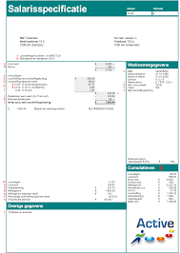
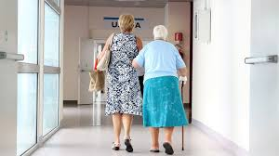
Langdurige zorg
Verpleeghuis
GGZ
Ouderenzorg
Gehandicaptenzorg
Intensief langdurige thuiszorg
Wordt betaald uit belastingpremie (zie je loonstrookje) ->
Is verplicht net als meebetalen aan AOW

Slide 6
Rijksoverheid
Inkomsten uit belastingen en premies volksverzekeringen
Bij Prinsjesdag wordt de miljoenennota gepresenteerd
Taken rond organiseren zorg en welzijn zijn naar gemeenten overgeheveld
Worden nu vraagtekens bij gesteld (o.a. jeugdzorg)

Slide 7
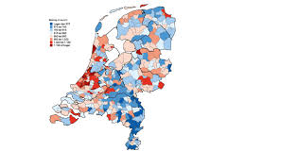
Gemeenten
Ontvangt 60% van inkomsten van rijk (gemeentefonds)
Gemeente int zelf belastingen en heffingen (35%)
EU draagt de overige 5% bij
Bij onvoorziene grote uitgaven vragen ze extra geld uit gemeentefonds
Vrij te besteden gedeelte en niet vrij te besteden gedeelte (afvalstoffenheffing)
Verplicht wettelijke basisverplichtingen nakomen (WMO bijvoorbeeld)
Verschillen in prioriteiten (huishoudelijke ondersteuning bijvoorbeeld)

Slide 8
Betaling door burgers
Naast basisverzekering betalen cliënten
Premies vrijwillige en aanvullende verzekeringen
Eigen bijdragen (verzekeraar vergoed slechts gedeeltelijk behandeling of hulpmiddelen)
Kosten vrijwillige behandelingen (plastische chirurgie)
Zelfzorgmiddelen
Alternatieve geneeswijzen
Cliënten met spaargeld (inkopen huishoudelijke hulp of particuliere verpleging)
*Overheid bespaart veel geld door inzet mantelzorgers/vrijwilligers

Slide 9
Overleggen mag even niet bij deze opdracht! Als je mensen geld geeft om zelf ondersteuning te regelen, wordt er misbruik van gemaakt (eens/oneens)
Noteer, anoniem, op een kaartje van A6-formaat één argument waaruit blijkt dat je het eens of juist oneens bent met de stelling.
Verzamel alle argumenten en stop ze in een mand.
Om beurten pakken de studenten een kaartje uit de doos en lezen het argument hardop voor.
Met de groep bepalen jullie of de argumenten sterk of zwak zijn. Voor dubbele argumenten bedenken jullie een alternatief. Dus als er twee dezelfde argumenten tegen de stelling zijn, bedenk dan één nieuw argument tegen de stelling. Streep één dubbel argument door en noteer het nieuwe argument.
De zwakke argumenten belanden links van de doos, de sterke argumenten rechts van de doos. Let op: het gaat erom of het argument toegevoegde waarde heeft, je hoeft het er niet mee eens te zijn.
Splits de argumenten die nu rechts van de doos liggen uit naar ‘eens’ en ‘oneens’. Welke mening heeft ‘gewonnen’?
Bepaal opnieuw of je het eens bent met de stelling: als je mensen geld geeft om zelf ondersteuning te regelen, wordt er misbruik van gemaakt. Motiveer je antwoord.

Slide 10
Angerenstein
Ga naar welzijn.angerenstein.nl
Ga naar Maatschappelijke zorg
Ga dan naar Maatschappelijke zorg 2
Naar VW thema 13
Maak opdracht 3
Sla je opdrachten goed op in je pc, is aan het eind van LP 10 je bewijs van inzet en voorwaarde om de toets te kunnen halen.

